Slide 1
Energiaverotyöryhmän kuuleminen
Valtiovarainministeriössä 13.2.2020
Antti Kohopää, Energiateollisuus ry

Slide 2
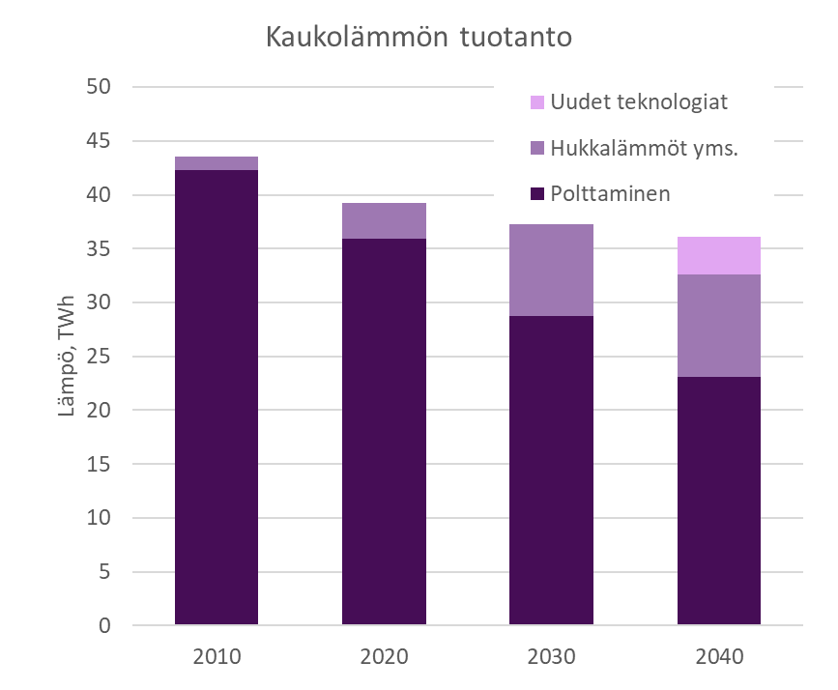
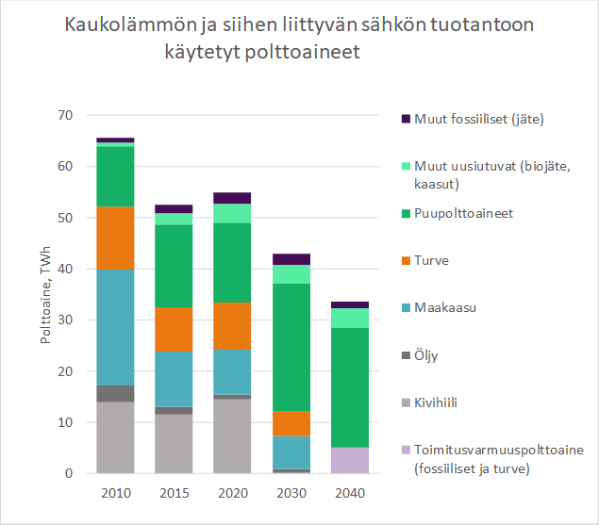
Kaukolämmöstä ilmastoystävällistä – keskeistä positiiviset veroratkaisut ja päästökauppa
25 %
25 %
80 %
65 %
80 %
65 %
Lähde: https://energia.fi/linjaukset/hiilineutraali_energia

Slide 3
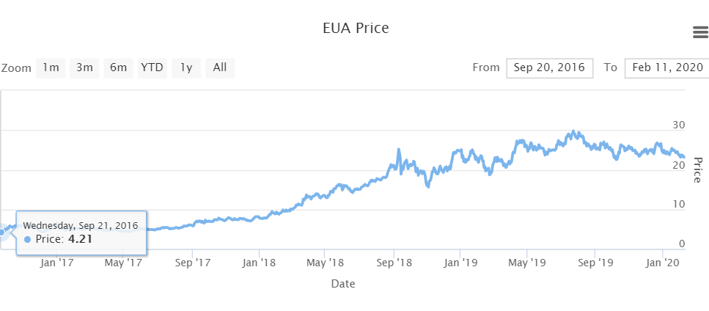
Näkökulmia lämmityspolttoaineiden verojen korottamiseen 100 miljoonalla eurolla ja CHP:n laskennallisen verotuen pienentämiseen
Miksi CHP:n ”verotuki” on olemassa?
Kaukolämmön kilpailukykyä heikennetään jatkuvasti vaikka samalla edellytetään merkittäviä investointje
Kaasumarkkinan ja infrastruktuurin kehittämiseen on investoitu paljon
Suomen kannalta haastavimmat tavoitteet on taakanjakosektorilla
EUR/tCO2

Slide 4
Kaukolämpöverkkoon lämpöä tuottavien lämpöpumppujen siirtäminen sähköveroluokkaan II
Edistäisi hukkalämpöjen hyödyntämistä kaukolämpöjärjestelmissä ​
Hukkalämpöjen potentiaaleja koskeva selvitys
Kaukolämmön ja jäähdytyksen määritteleminen
Vähentää painetta polttamiseen ja edistää järkevää sektori-integraatiota
Tarjoaisi kohonneiden verojen ja kohoavien päästökustannusten rinnalla positiivisia kannusteita​
Kaukolämmön tuotannossa käytettävät lämpöpumput ovat sähköjärjestelmän kannalta hyviä. Ne poistuvat sähkömarkkinoilta kun sähköstä on niukkuutta, sillä niille on aina vaihtoehtoinen tuotantomuoto​

Slide 5
Energiaverotuksen kolmiloikka
Kehysriihi 2022
Kehysriihi 2020
1. loikka:
Sähköveroa on luvattu alentaa. Eri toimialoilla tehdään hiilineutraalisuuspolkuja ja yhdistävä tekijä näyttäisi olevan päästöttömän sähkön tarve kilpailukykyisellä verotuksella
Energiaverotuksen kokonaisuudistuksen käynnistämisestä tarvitaan poliittinen päätös ja keskustelun avaus
2. loikka:
Kaukolämmön polttoaineiden
verojen korotuksille ei ole tilaa tai tarvetta päästöoikeuden hintaohjauksen pysyessä nykytasolla.
Tilanteen uudelleentarkastelu EU:n ilmastopolitiikan täsmennyttyä ennen hallituskauden päättymistä
Muodostetaan kokonaiskuva ja verojen korotusten tarve ja kohdistaminen ajallisesti toiminnoille.
3. loikka:
Pitkän aikavälin energiaverotus
Näkemys pitkän aikavälin (2030) kehitystarpeista ja muutoksista muodostettu.
Näitä aletaan toteuttaa suunnitelmallisesti.
Yritysten toimintaympäristö ja näkymä on selkeä.
Liikenne

